Slide 1
Проект ко Дню Матери
В группе раннего возраста
«Вот она какая мамочка родная»
Подготовили: воспитатели МАДОУ «Солнышко» Д/С № 148
Николаева О.Н.
Полетаева Ю. С.

Slide 2
Цель и задачи проекта:
Цель проекта. Углубить знания детей о культуре и традициях семейных взаимоотношений. Воспитывать любовь и уважение к матери, умение ценить её заботу о близких.
Задачи проекта.
Задачи для детей:
· Сформировать представление детей о роли мамы в их жизни, через раскрытие образа матери в поэзии, в живописи, музыке, художественной литературе.
· Развивать коммуникативные навыки у детей, способствовать развитию речи через выразительное чтение стихов, составление рассказа о маме.
· Развивать творческие способности детей, через пение, танцы; художественную деятельность – создание поделок, рисунков.
· Способствовать формированию уважительного отношения к своим близким. Воспитывать доброе, заботливое отношение к маме.
Задачи для педагога:
· Способствовать созданию положительных эмоциональных переживаний детей и родителей от совместных мероприятий.
· Развивать социально-профессиональную компетентность и личностный потенциал.
· Создание условий для социально-нравственного развития детей в процессе воспитания любви человеком – мамой.
· Способствовать сплочению детско – родительских отношений, улучшению контакта между работниками детского сада и родителями.
Задачи для родителей.
· Обеспечить атмосферу доброжелательности, комфортности в общении: родитель-родитель, родитель-педагог, родитель-ребенок.
· Способствовать сближению всех членов семьи за счет совместной деятельности и решения общих задач.
· Способствовать сплочению детско – родительских отношений, улучшению контакта между работниками детского сада и родителями.

Slide 3
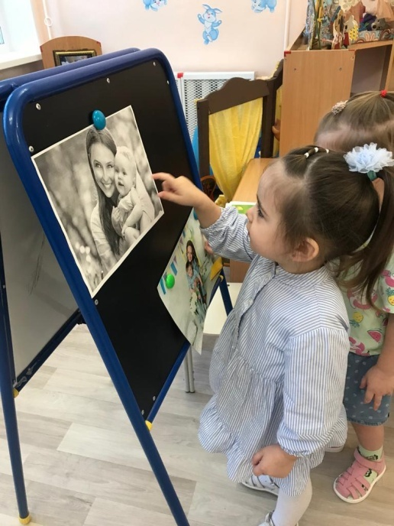
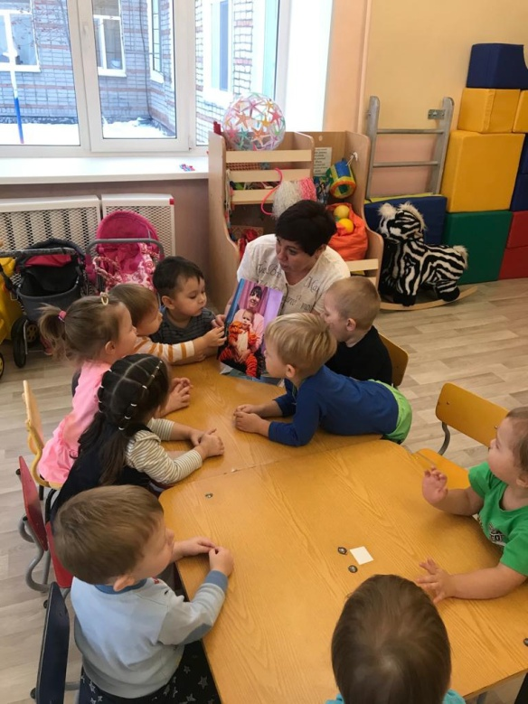
1 этап
Познавательно – речевое развитие.
Беседы: «Чем можно порадовать маму?», «Мамин портрет», «Как я помогаю маме».
Я подаpок pазноцветный
Подаpить pешила маме.
Я стаpалась, pисовала
Четыpьмя каpандашами.
Hо сначала я на кpасный
Слишком сильно нажимала,
А потом, за кpасным сpазy
Фиолетовый сломала,
А потом сломался синий,
И оpанжевый сломала…
Все pавно поpтpет кpасивый,
Потомy что это — мама!

Slide 4
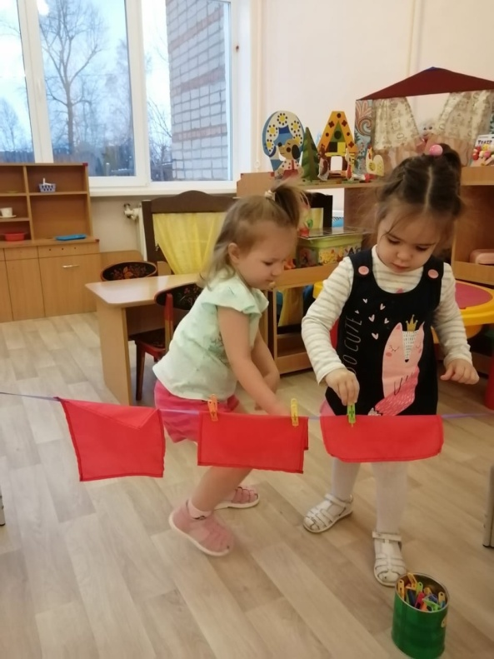
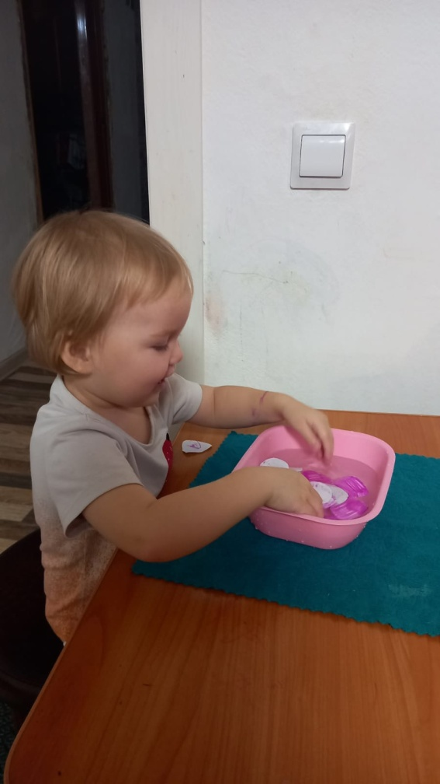
2 этап
Трудовая деятельность.
Посильная трудовая деятельность дома: убрать игрушки, протереть пыль.
Наведение порядка в групповой комнате.
Уберу свои игрушки:
Куклу, мишку и хлопушки,
Подмету в столовой пол,
Помогу накрыть на стол.
А приляжет на диван,
Я подушку ей подам.
Плед на ноги положу,
Тихо рядом посижу.
В кухне вымою посуду,
А шуметь совсем не буду.
Очень, очень я люблю
Маму милую мою!

Slide 5
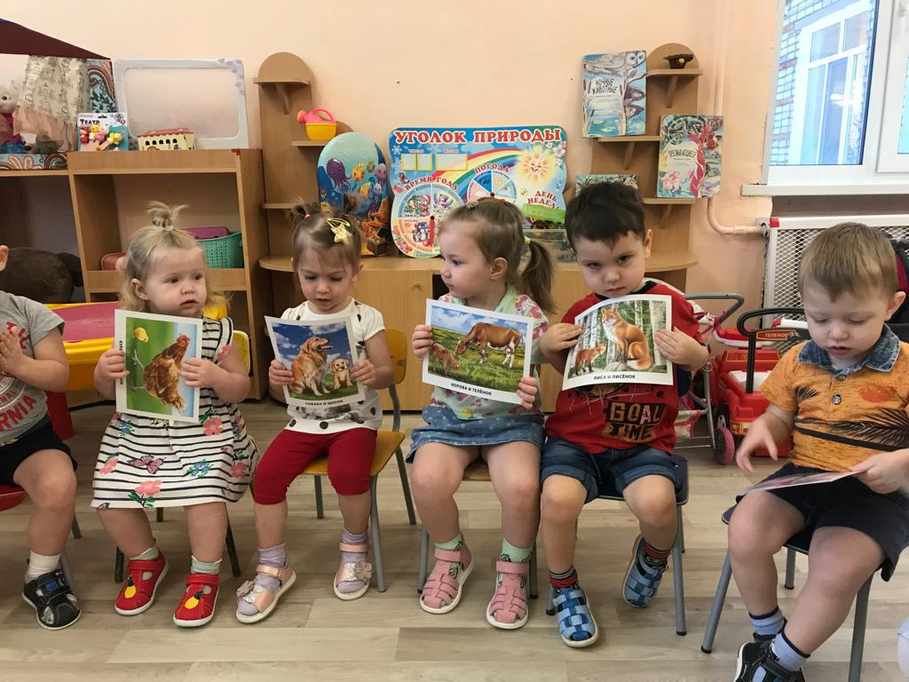
3 этап
Чтение художественной литературы
Загадки на тему: «Семья», заучивание стихов.
Чтение рассказов и стихов
Я проснусь сегодня на рассвете, Кисти, краски я достану вновь, Нарисую на большом-большом мольберте
Свою самую огромную любовь – Свою маму я сегодня нарисую,
Ее глазки, что добром всегда блистают,
Ее щечки, что так часто я целую,
Ее ручки, что в ненастье приласкают! Я проснусь сегодня на рассвете –
Этот миг сегодня не просплю. Нарисую свою маму на мольберте, Потому что я ее люблю!

Slide 6
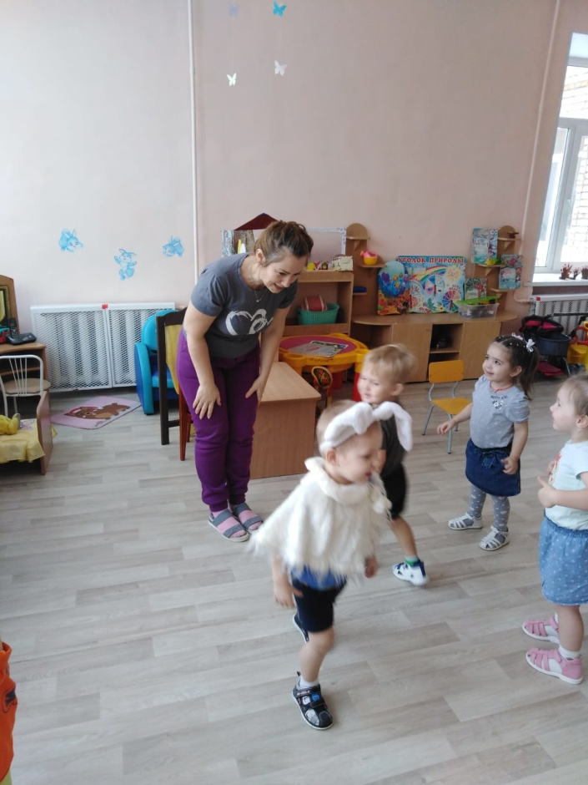
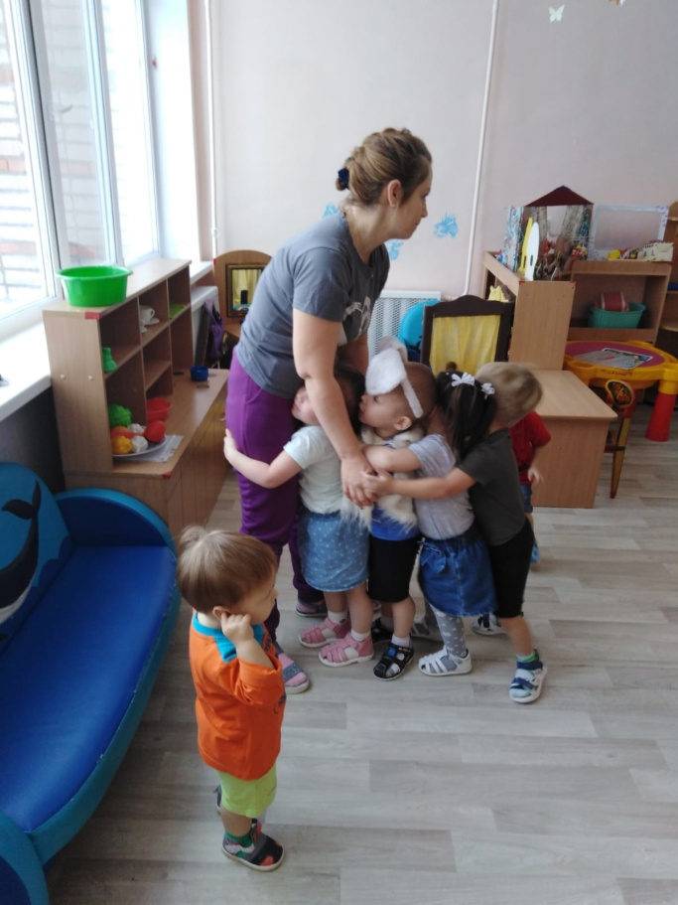
4 этап
Игровая деятельность
Кто открыл мне этот мир,
Не жалея своих сил?
И всегда оберегала?
Лучшая на свете МАМА.
Кто на свете всех милее
И теплом своим согреет,
Любит больше, чем себя?
Это МАМОЧКА моя.
Книжки вечером читает
И всегда всё понимает,
Даже если я упряма,
Знаю, любит меня МАМА.
Никогда не унывает,
Что мне надо, точно знает.
Если, вдруг, случится драма,
Кто поддержит? Моя МАМА.
Я шагаю по дорожке,
Но устали мои ножки.
Перепрыгнуть через яму
Кто поможет? Знаю - МАМА.

Slide 7
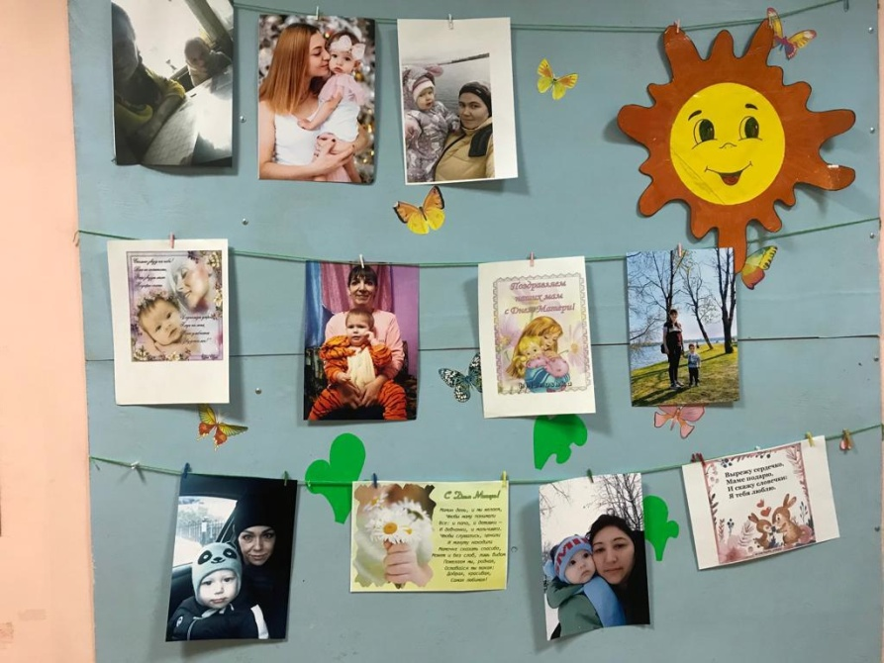
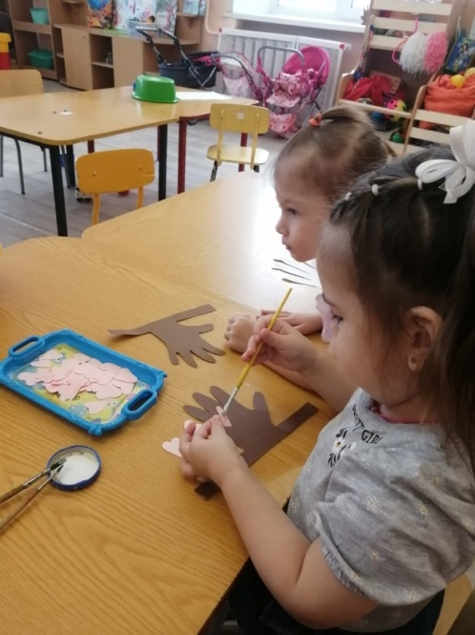
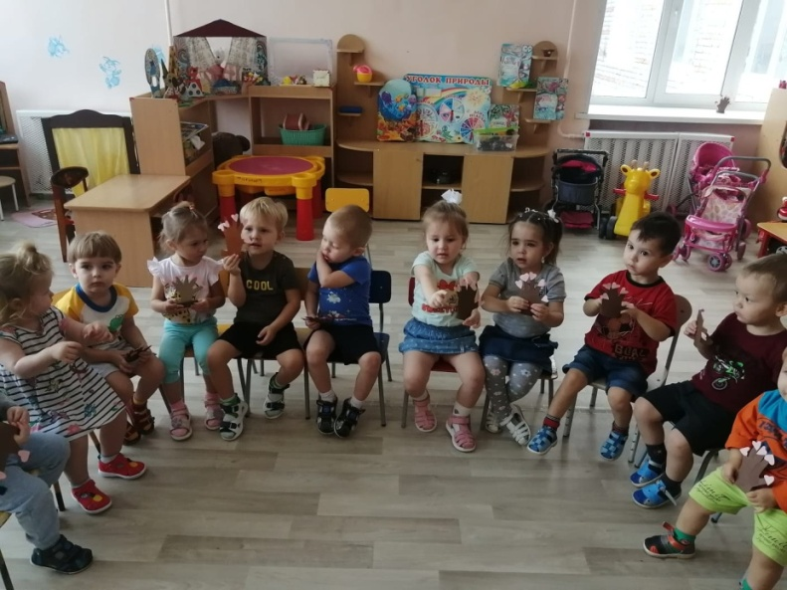
5 этап
Художественно – творческая деятельность: совместное творчество воспитателей и детей.
Оформлении фото стенда: «Вот она какая, мамочка родная»
Из цветной бумаги
Вырежу кусочек.
Из него я сделаю
Маленький цветочек.
Мамочке подарок
Приготовлю я.
Самая красивая
Мама у меня!

Slide 8
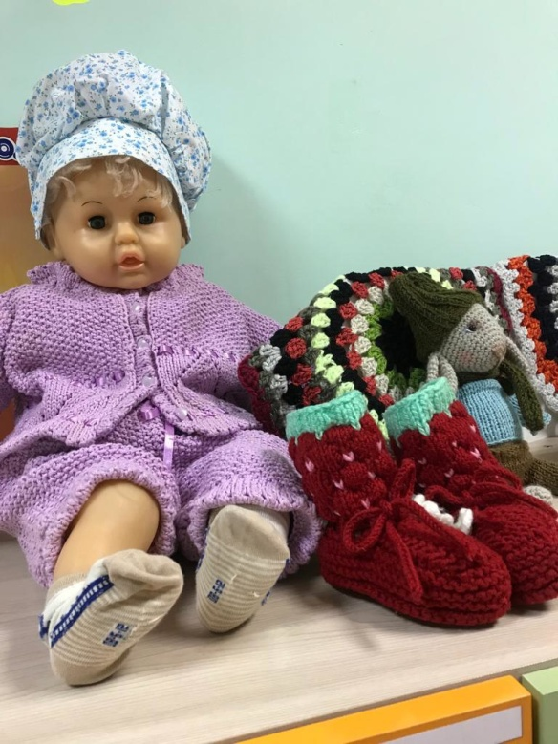
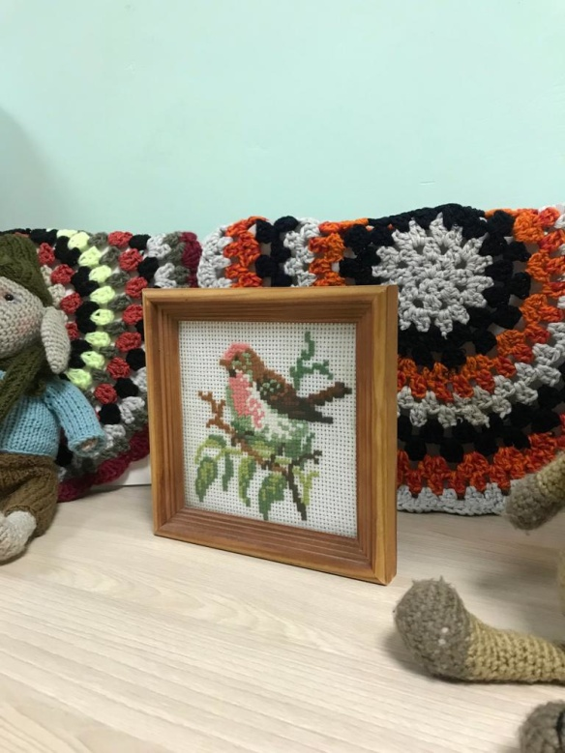
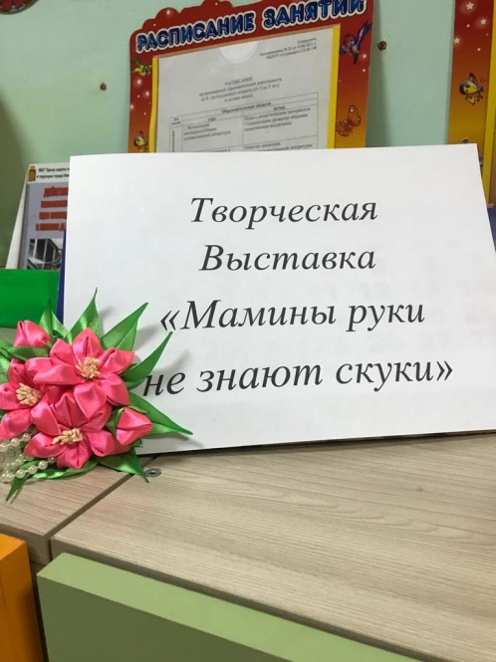
6 этап
Взаимодействие с родителями:
Консультации для родителей: «Как любить своего ребёнка?»,
Выставка: «Мамины руки не знают скуки»
Мамины руки пахнут работой,
Вкусным обедом и чистым бельем,
Веет теплом, неусыпной заботой,
Трудятся руки и ночью, и днем.
Мамины руки пахнут цветами,
Ландыша хрупкий у них аромат,
Мама весь мир обнимает руками,
Нежность и ласку хранит ее взгляд.
Мамины руки пахнут печеньем,
Сказкою детской вечерней порой,
Пахнут они для меня возвращением
Сердце щемящей дорогой домой.

